Slide 1

МИНИСТЕРСТВО ОБРАЗОВАНИЯ И НАУКИ РОССИЙСКОЙ ФЕДЕРАЦИИ
ФЕДЕРАЛЬНОЕ ГОСУДАРСТВЕННОЕ БЮДЖЕТНОЕ ОБРАЗОВАТЕЛЬНОЕ
УЧРЕЖДЕНИЕ ВЫСШЕГО ОБРАЗОВАНИЯ
«МОСКОВСКИЙ АВИАЦИОННЫЙ ИНСТИТУТ
(национальный исследовательский университет)»
Кафедра 319 «Системы интеллектуального мониторинга»
Семантически-ориентированный естественно-языковой
интерфейс для взаимодействия с Системой взаимосвязанных открытых данных (Linked Open Data)
Автор:
студент группы М3О-435Б-18
Урубков В.С.
Научный руководитель:
д.т.н. профессор Фомичев В.А.
Москва, 2022

Slide 2
Цели и задачи
Необходимо реализовать семантически-ориентированный естественно-языковой интерфейс для взаимодействия с системой открытых данных.
Для этого необходимо:
выбрать подход к описанию семантического представления текста на естественном языке;
разработать алгоритм построения запроса к LOD на языке SPARQL по семантическому представлению исходного запроса на ЕЯ.

Slide 3
Актуальность

Slide 4
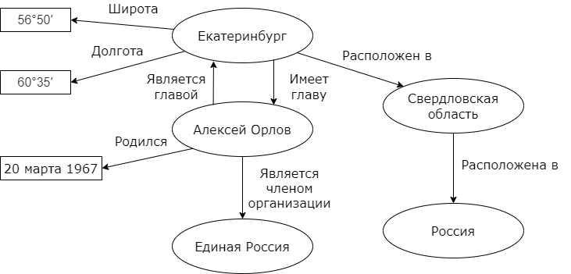
Linked Open Data (LOD)
Система LOD – огромный размеченный ориентированный граф, состоящий из элементарных графов, представляющих тройки вида (субъект, предикат, объект).

Slide 5
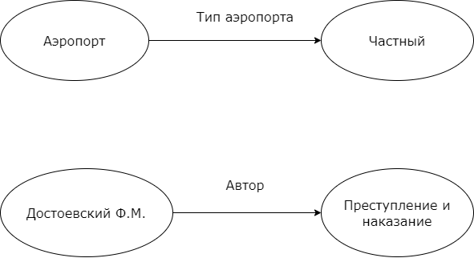
RDF
Resource Description Framework – язык для создания распределенных баз знаний (онтологий).
Основной структурой языка RDF являются триплеты – упорядоченные тройки вида (субъект, предикат, объект)

Slide 6
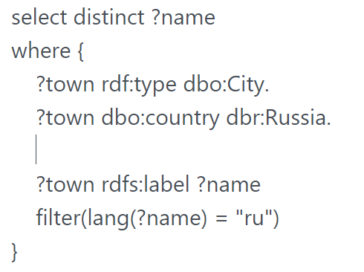
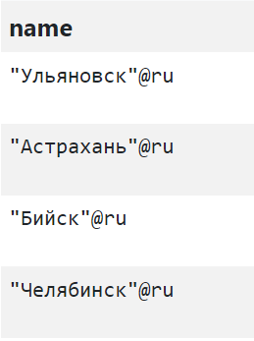
SPARQL
SPARQL (рекурсивный акроним SPARQL Protocol and RDF Query Language) – язык запросов к данным, представленным в формате RDF.

Slide 7
Подходы к описанию семантического представления текстов на естественном языке
Теория К-представлений В.А. Фомичева
Абстрактное представление смысла
Грамматика Монтегю

Slide 8
Сравнение подходов
Параметр | Абстрактное представление смысла | Грамматика Монтегю | Теория К-представлений В.А. Фомичева
Язык текста | Английский | Английский | Русский, Немецкий, Французский, Английский
Типы текстов | Повествовательные предложения | Повествовательные предложения и вопросы | Фразы-высказывания, повествовательные тексты, команды, вопросы
Допустимая структура текста | Отдельное предложение | Отдельное предложение | Связный текст наравне с отдельными предложениями

Slide 9
Лингвистическая база данных

Slide 10
Морфологическая база данных

Slide 11
Лексико-семантический словарь

Slide 12
Компонент разрешения имен

Slide 13
Структура входного запроса на русском языке

Slide 14
Структура семантического представления

Slide 15
Неоднозначность именования в онтологиях
Предикаты, описывающие одно и то же отношение между объектами, могут иметь разные имена даже в рамках одной онтологии.
Например, в онтологии DBpedia города «Оттава», «Москва», «Ульяновск» и «Северодвинск» для обозначения количества населения имеют разные предикаты: «population», «populationTotal», «p» и «pop2010census», соответсвенно
Город | Предикат
Оттава | population
Москва | populationTotal
Ульяновск | p
Северодвинск | pop2010census

Slide 16
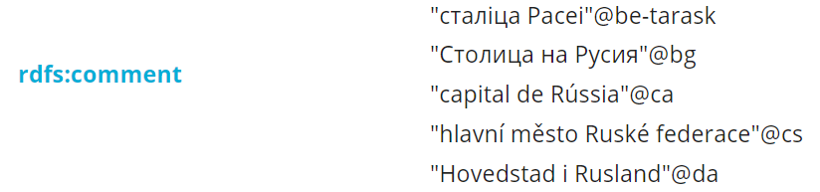
Недостаточная связанность данных
В онтологии yago, использующей систему типов Schema:
У любых объектов Автомобилей отсутствуют содержательные предикаты, хотя информация для них есть
Объект Город связывается со страной, в которой он располагается, с помощью строки с комментарием типа «Это столица России»

Slide 17
Принципы преобразования параметров запросов к LOD
Для обеспечения перевода запроса к LOD на естественном языке в запрос на языке SPARQL необходимо заранее связывать параметры запроса (отношения и некоторые значения) с аналогичными параметрами онтологии.
Отношение | Предикаты
Колич-Жителей | population
 | populationTotal
 | p
 | pop2010census

Slide 18
Преобразование семантического представления вSPARQL-запрос
Заголовок
Равенство
Сравнение
Сортировка

Slide 19
Заголовок запроса

Slide 20
Тройка равенства

Slide 21
Тройка сравнения

Slide 22
Тройка сортировки

Slide 23
Средства разработки

Slide 24
Интерфейс приложения

Slide 25
*Скриншоты

Slide 26
Выводы

Slide 27
Спасибо за внимание!
Семантически-ориентированный естественно-языковой
интерфейс для взаимодействия с Системой взаимосвязанных открытых данных (Linked Open Data)
Автор:
студент группы М3О-435Б-18
Урубков В.C.
Научный руководитель:
д.т.н профессор Фомичев В.А.

